Slide 1
OS实验分享
140614班
杨森
14061213
2016/4/15

Slide 2
读大量的代码
宏函数
变量定义
函数调用

Slide 3
代码分析工具
Ctags
Understand
Source Insight

Slide 4
ctags
1．$ctags –R * ($为Linux系统Shell提示符,这个命令上面已经有所介绍)
2. $ vi –t tag (请把tag替换为您欲查找的变量或函数名)
3．:ts(ts助记字：tagslist, “:”开头的命令为VI中命令行模式命令)
4．:tp(tp助记字：tagspreview)---此命令不常用，可以不用记
5．:tn(tn助记字：tagsnext) ---此命令不常用，可以不用记
6．Ctrl+ ]跳到光标所在函数或者结构体的定义处
7．Ctrl+ T返回查找或跳转
Notes:
优点：
虚拟机自带，使用方便，配合vim，生产效率极高

Slide 5
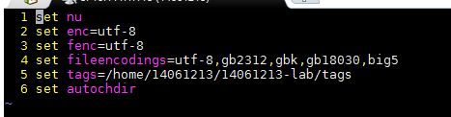
~/.vimrc 设置tags路径

Slide 6
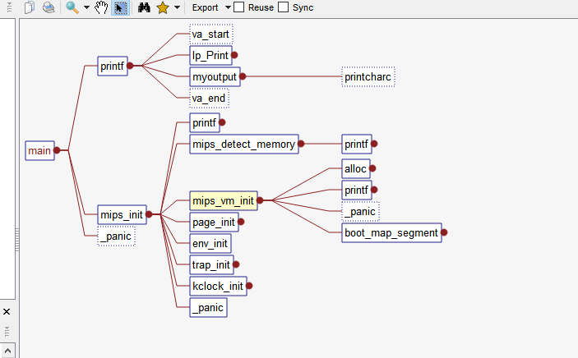
Understand
强大的search
Notes:
函数调用树

Slide 7
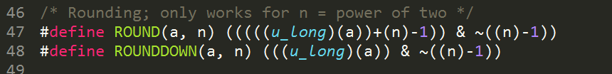
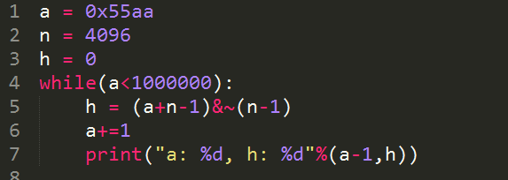
宏函数ROUND（types.h)
Notes:
将a对齐为n
我遇到的问题，可能大家也有疑惑。

Slide 8
Static inline …… pmap.h
内联函数
Static修饰
Notes:
inline这个关键词会给编译器这样一种建议：不要进行实际的函数调用而只是将这段代码插入到进行调用的地方。对于比较短小的函数而言，两种不同的处理方式对于频繁调用会带来比较大的性能差别。但是，这个关键词对于编译器来说仅仅只是一种“hint”，也即提示。编译器有可能会忽略它，并且即使在没有加关键词inline的情况下也会对某些函数进行“inline”
static inline的内联函数，一般情况下不会产生函数本身的代码，而是全部被嵌入在被调用的地方。如果不加static，则表示该函数有可能会被其他编译单元所调用，所以一定会产生函数本身的代码。所以加了static，一般可令可执行文件变小。内核里一般见不到只用inline的情况，而都是使用static inline。
inline instructs the compiler to attempt to embed the function content into the calling code instead of executing an actual call.
For small functions that are called frequently that can make a big performance difference.
However, this is only a "hint", and the compiler may ignore it, and most compilers will try to "inline" even when the keyword is not used, as part of the optimizations, where its possible.

Slide 9
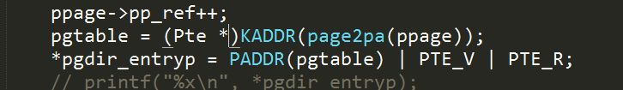

Slide 10
Thank u!
祝大家OS实验愉快，
取得好成绩!

